Slide 1
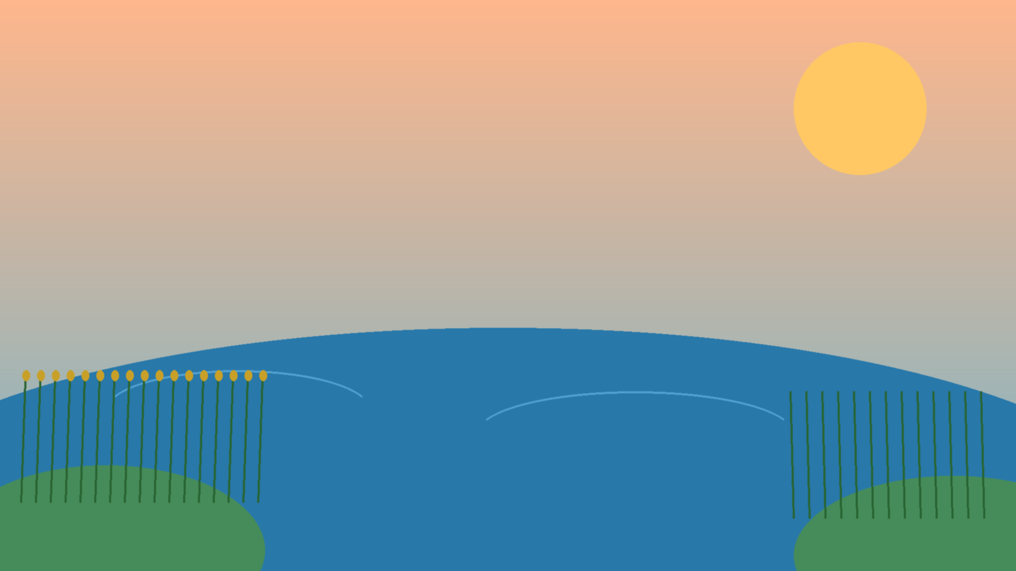

🐸 La Ranita Aventurera
Laguna → Bosque → Selva · 6 saltos por nivel Casi todas las hojas son seguras… ¡pero algunas se rompen!
▶ Empezar aventura

Slide 2
Nivel 1 — Laguna al amanecer
Salta 6 veces hasta la orilla brillante
Las hojas frágiles se ven iguales… ¡casi nunca se rompen!
¡Entrar al nivel! ▶

Slide 3

Nivel 1 — Laguna al amanecer
Salto 1/6 — toca el primer nenúfar 🪷

Slide 4
🦘 ¡Salto!
Salto 1/6

Slide 5
⭐ ¡Muy bien! 1/6
La hoja aguantó. Toca el siguiente nenúfar.

Slide 6
🦘 ¡Salto!
Salto 2/6

Slide 7
⭐ ¡Muy bien! 2/6
La hoja aguantó. Toca el siguiente nenúfar.

Slide 8
🦘 ¡Salto!
Salto 3/6

Slide 9
⭐ ¡Muy bien! 3/6
La hoja aguantó. Toca el siguiente nenúfar.

Slide 10
🦘 ¡Salto!
Salto 4/6

Slide 11
⭐ ¡Muy bien! 4/6
La hoja aguantó. Toca el siguiente nenúfar.

Slide 12
🦘 ¡Salto!
Salto 5/6

Slide 13
⭐ ¡Muy bien! 5/6
La hoja aguantó. Toca el siguiente nenúfar.

Slide 14
🦘 ¡Salto!
Salto 6/6

Slide 15
⭐ ¡Muy bien! 6/6
¡Toca la meta azul del nivel!

Slide 16
🏁 ¡Nivel completado!
Nivel 1 — Laguna al amanecer
La ranita cruzó este escenario 💚

Slide 17
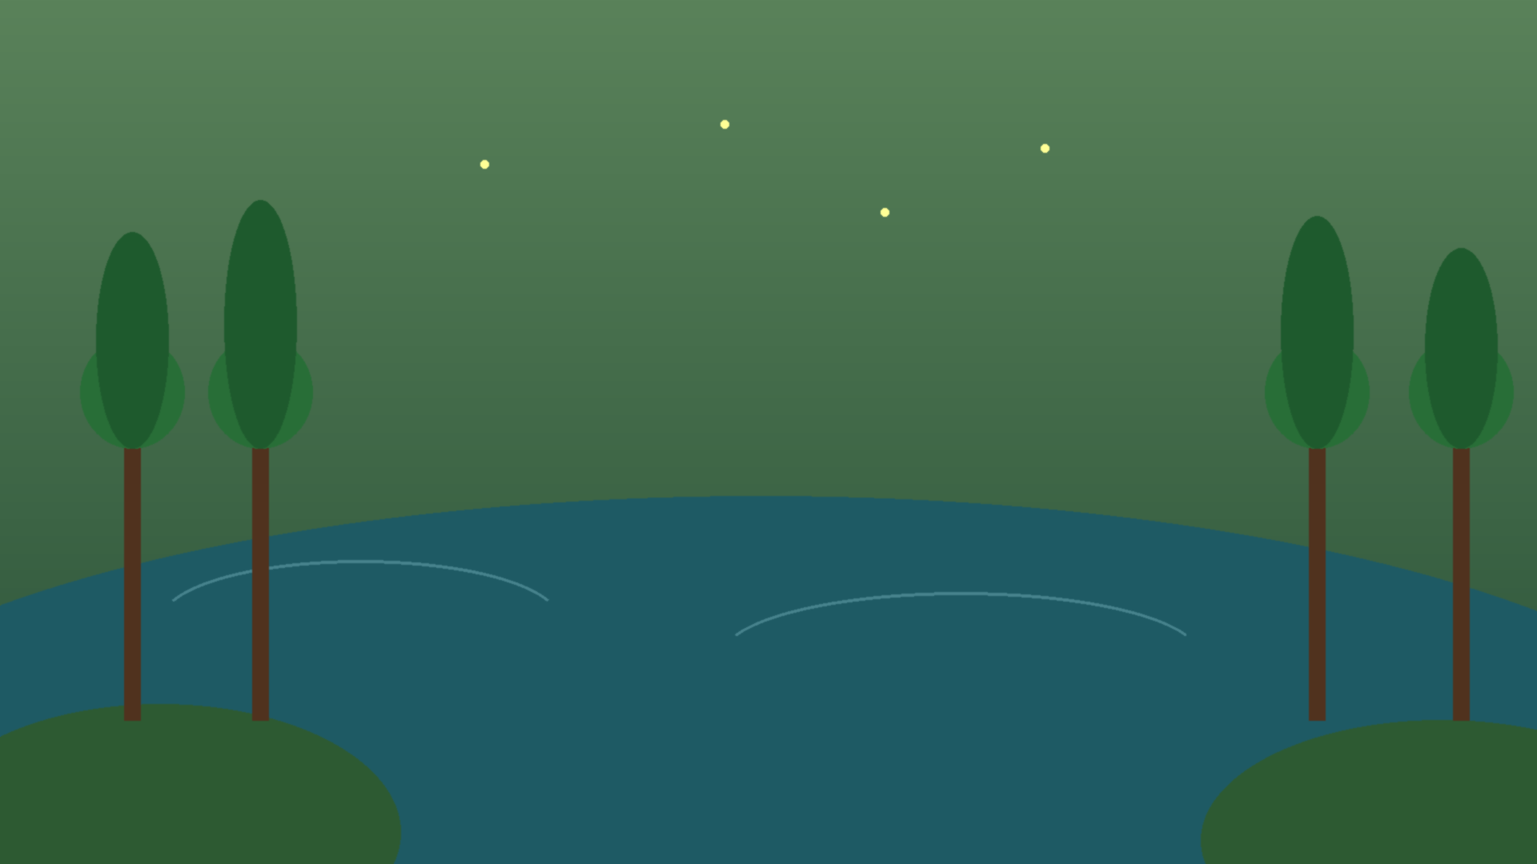
✨ Nuevo escenario desbloqueado
Nivel 2 — Bosque misterioso
El paisaje cambia… ¡la aventura continúa!

Slide 18
Nivel 2 — Bosque misterioso
Entre musgo y troncos… ¡cuidado con hojas frágiles!
Las hojas frágiles se ven iguales… ¡casi nunca se rompen!
¡Entrar al nivel! ▶

Slide 19
Nivel 2 — Bosque misterioso
Salto 1/6 — toca el primer nenúfar 🪷

Slide 20
🦘 ¡Salto!
Salto 1/6

Slide 21
⭐ ¡Muy bien! 1/6
La hoja aguantó. Toca el siguiente nenúfar.

Slide 22
🦘 ¡Salto!
Salto 2/6

Slide 23
⭐ ¡Muy bien! 2/6
La hoja aguantó. Toca el siguiente nenúfar.

Slide 24
🦘 ¡Salto!
Salto 3/6

Slide 25
⭐ ¡Muy bien! 3/6
La hoja aguantó. Toca el siguiente nenúfar.

Slide 26
🦘 ¡Salto!
…

Slide 27


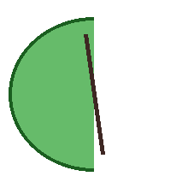
💥 ¡CRACK!
¡La hoja era frágil!

Slide 28
😱 ¡Se rompió!
La ranita cae al agua…

Slide 29

💦 ¡Plash!

Slide 30
💧 ¡Al agua!
Esa hoja se partió… ¡pasa muy pocas veces! La ranita encontró otra hoja firme. ¡Sigue!
Continuar ▶

Slide 31
⭐ Salto 4/6
Ahora sí… ¡hoja firme! Sigue 🪷

Slide 32
🦘 ¡Salto!
Salto 5/6

Slide 33
⭐ ¡Muy bien! 5/6
La hoja aguantó. Toca el siguiente nenúfar.

Slide 34
🦘 ¡Salto!
Salto 6/6

Slide 35
⭐ ¡Muy bien! 6/6
¡Toca la meta azul del nivel!

Slide 36
🏁 ¡Nivel completado!
Nivel 2 — Bosque misterioso
La ranita cruzó este escenario 💚

Slide 37
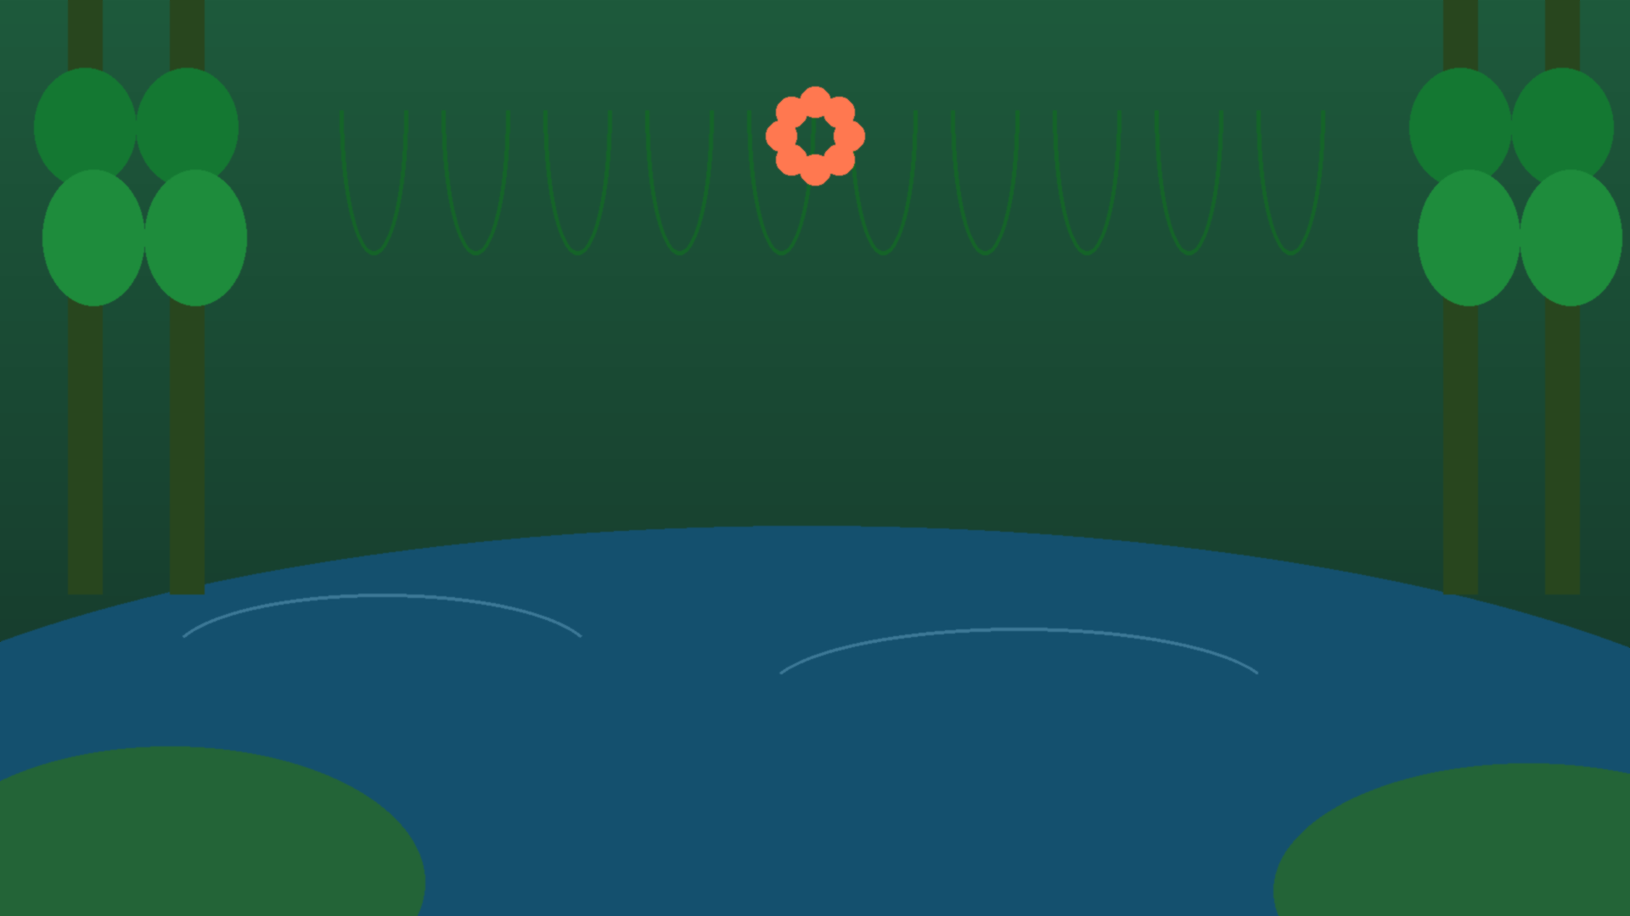
✨ Nuevo escenario desbloqueado
Nivel 3 — Selva tropical
El paisaje cambia… ¡la aventura continúa!

Slide 38
Nivel 3 — Selva tropical
¡Último tramo! Lleva a la ranita a su hogar
Las hojas frágiles se ven iguales… ¡casi nunca se rompen!
¡Entrar al nivel! ▶

Slide 39
Nivel 3 — Selva tropical
Salto 1/6 — toca el primer nenúfar 🪷

Slide 40
🦘 ¡Salto!
Salto 1/6

Slide 41
⭐ ¡Muy bien! 1/6
La hoja aguantó. Toca el siguiente nenúfar.

Slide 42
🦘 ¡Salto!
Salto 2/6

Slide 43
⭐ ¡Muy bien! 2/6
La hoja aguantó. Toca el siguiente nenúfar.

Slide 44
🦘 ¡Salto!
…

Slide 45
💥 ¡CRACK!
¡La hoja era frágil!

Slide 46
😱 ¡Se rompió!
La ranita cae al agua…

Slide 47
💦 ¡Plash!

Slide 48
💧 ¡Al agua!
Esa hoja se partió… ¡pasa muy pocas veces! La ranita encontró otra hoja firme. ¡Sigue!
Continuar ▶

Slide 49
⭐ Salto 3/6
Ahora sí… ¡hoja firme! Sigue 🪷

Slide 50
🦘 ¡Salto!
Salto 4/6

Slide 51
⭐ ¡Muy bien! 4/6
La hoja aguantó. Toca el siguiente nenúfar.

Slide 52
🦘 ¡Salto!
Salto 5/6

Slide 53
⭐ ¡Muy bien! 5/6
La hoja aguantó. Toca el siguiente nenúfar.

Slide 54
🦘 ¡Salto!
Salto 6/6

Slide 55
⭐ ¡Muy bien! 6/6
¡Toca la meta azul del nivel!

Slide 56
🏁 ¡Nivel completado!
Nivel 3 — Selva tropical
La ranita cruzó este escenario 💚

Slide 57
🎉 ¡LO LOGRASTE! 🎉
🐸💦 La ranita llegó a casa 🏡💚
Cruzaste la laguna, el bosque y la selva. ¡Eres una guía de ranitas de primera!
Jugar otra vez ▶

